Slide 1
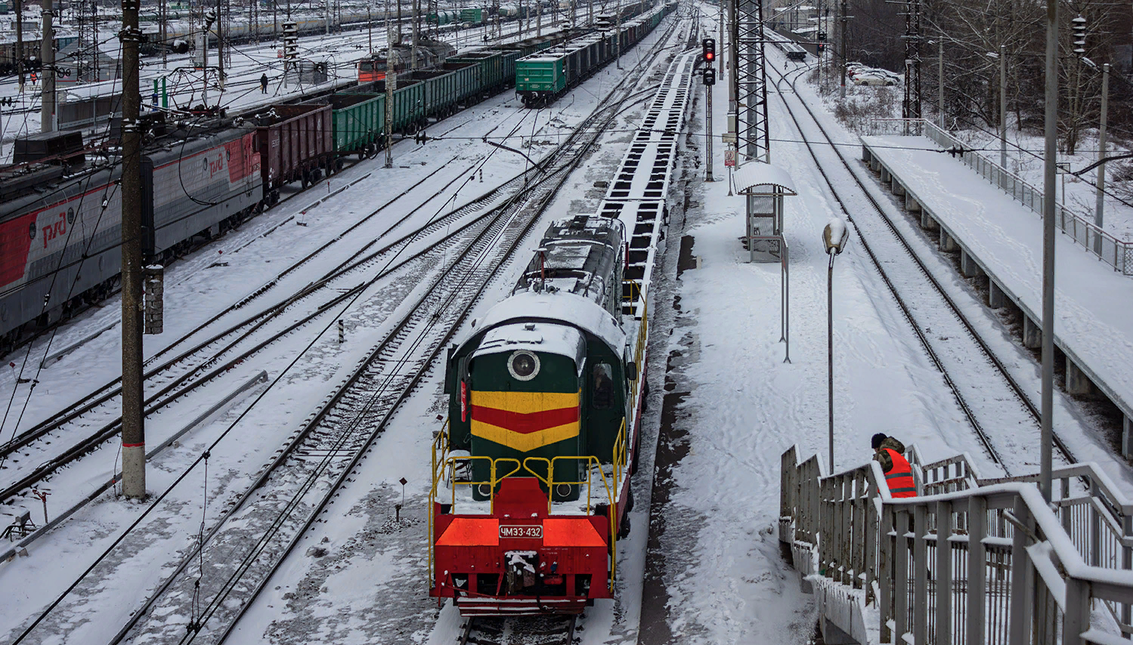
ПРОИЗВОДСТВЕННЫЙ ТРАВМАТИЗМ, ПРОФЕССИОНАЛЬНЫЕ ЗАБОЛЕВАНИЯ
И ИХ ПРОФИЛАКТИКА

Slide 2
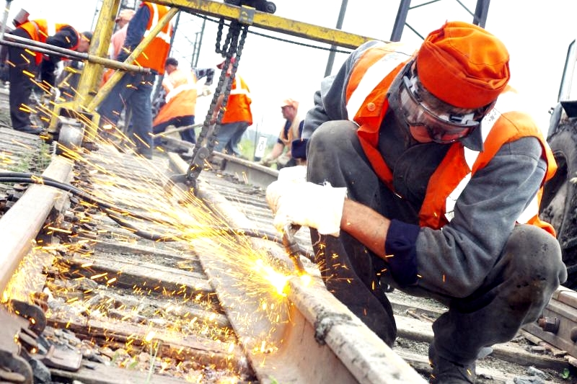
БЕЗОПАСНОСТЬ ТРУДА
Производственная безопасность – это состояние трудовой деятельности обеспечивающее приемлемый уровень его риска.
Профессиональный риск - это вероятность повреждения (утраты) здоровья или смерти, связанная с исполнением обязанностей по трудовому договору (Федеральный закон от 24 июля 1998 г. № 125-ФЗ "Об обязательном социальном страховании от несчастных случаев на производстве и профессиональных заболеваний") .
Безопасность труда — условия, при которых на работников не воздействуют опасные и вредные производственные факторы либо отсутствует недопустимый их уровень

Slide 3
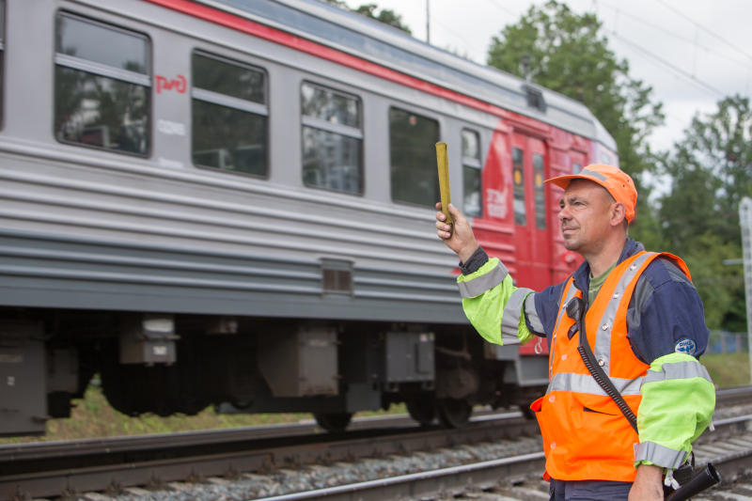
БЕЗОПАСНОСТЬ ТРУДА
Обеспечивается системой мер защиты работников :
нормативно-правовые – это законы, акты и правила, регламентирующие и регулирующие безопасность труда;
организационные – это организация рабочей зоны и рабочего места, продолжительность смены, режим труда и отдыха;
.
экономические – это механизмы, стимулирующие выполнение требования безопасности (штрафы); материальная ответственность за нарушения, премирование за соблюдение техники безопасности.
технические – технические средства, обеспечивающие безопасность труда;
санитарно-гигиенические – организация душевых, выдача моющих средств

Slide 4

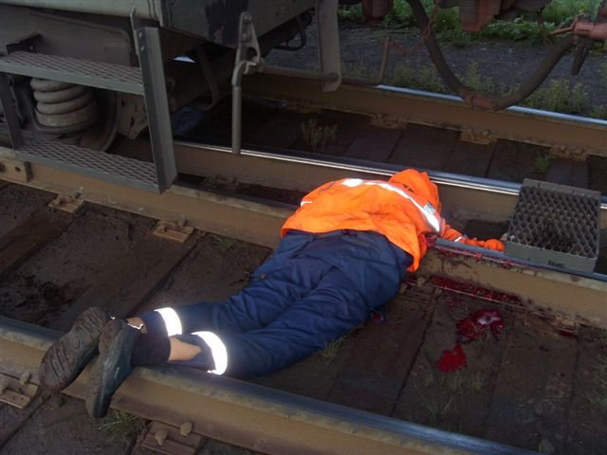
ОСНОВНЫЕ ПОНЯТИЯ
Травма - повреждение тканей организма и нарушение его функций при воздействии на работающих опасных производственных факторов.
Несчастный случай — непредвиденное событие, повлёкшее телесное повреждение, утрату профессиональной трудоспособности или смерть. (ГОСТ 12.0.006-2002. ССБТ. Общие требования к управлению охраной труда в организации).
Несчастный случай на производстве - случай на производстве, в результате которого произошло воздействие на работающего опасного производственного фактора (ГОСТ 12.0.002-80. ССБТ. Термины и определения).
Профессиональное заболевание – это заболевание, вызванное воздействием вредных производственных факторов.

Slide 5
ОСНОВНЫЕ НОРМАТИВНЫЕ ДОКУМЕНТЫ
Государственные нормативные документы, определяющие порядок расследования несчастных случаев
Ст. 227-231
Трудового кодекса
Российской Федерации
от 30.12.01 № 197-ФЗ
«Положение об особенностях расследования несчастных случаев на производстве в отдельных отраслях и организациях», утвержденное Постановлением Минтруда России от 24.10.2002г. № 73
Нормативные документы ОАО «РЖД»
«Положение об особенностях расследования несчастных случаев на производстве в ОАО «РЖД», утвержденное распоряжением ОАО «РЖД» от 09.11.2012г. № 2262р ( в ред. Распоряжения ОАО «РЖД» от 23.11.2015 №2740)
Нормативные документы ОАО «РЖД», конкретизирующие отдельные процедуры, связанные с расследованием, рассмотрением и анализом несчастных случаев
«Методические рекомендации по подготовке информационных документов по несчастным случаям на производстве в
ОАО «РЖД» утвержденные распоряжением
ОАО «РЖД» от 11.09.2015г.
№ 2217р
Распоряжение ОАО РЖД» «О рассмотрении результатов расследования несчастных случаев на производстве в
ОАО «РЖД» и проверок, проведенных в ходе их расследования» от 13.05.2015г.
№ 1202р
«Методика оценки влияния человеческого фактора на возникновение случая травмы на производстве и определения доли ответственности причастных работников к этому событию» утв. Распоряжение ОАО «РЖД» от 28.11.2014г. № 2777р

Slide 6
•
КЛАССИФИКАЦИЯ НЕСЧАСТНЫХ СЛУЧАЕВ
В зависимости от характера воздействия:
Механические | Термические | Химические | Электрические
ушибы переломы вывихи укусы животных травмы нанесенные другим лицом | ожоги обморожения тепловой удар | отравления ожоги | электротравмы электроудары
По числу пострадавших
Происходящие с одним работником | Групповые ( с двумя и более работниками)

Slide 7
КЛАССИФИКАЦИЯ НЕСЧАСТНЫХ СЛУЧАЕВ
В зависимости от тяжести исхода:
легкий несчастный случай на производстве
тяжелый несчастный случай на производстве
несчастный случай на производстве со смертельным исходом
Несчастный случай на производстве квалифицируется как тяжелый или легкий в зависимости от полученного пострадавшим повреждения здоровья, отнесенного в соответствии с квалифицирующими признаками к тяжелому или легкому согласно Схеме определения повреждения здоровья при несчастных случаях на производстве, утвержденной приказом Министерства здравоохранения и социального развития РФ от 24.02.2005г №160

Slide 8
КЛАССИФИКАЦИЯ НЕСЧАСТНЫХ СЛУЧАЕВ
По обстоятельствам возникновения:
В быту
На производстве
Связанные с производством
Не связанные с производством
при непосредственном исполнении трудовых обязанностей
при следовании к месту работы или с работы на транспортном средстве работодателя
во время служебных поездок на общественном транспорте,
при следовании к месту служебной командировки и обратно
смерть вследствие заболевания или суицид
совершение уголовно наказуемого деяния
употребление наркотических, алкогольных и других токсических

Slide 9
ДЕЙСТВИЯ РАБОТНИКА ПРИ НЕСЧАСТНОМ СЛУЧАЕ
НА ПРОИЗВОДСТВЕ
О каждом несчастном случае, происшедшем на производстве, пострадавший или очевидец несчастного случая извещает непосредственного руководителя работ, который обязан:
немедленно организовать первую помощь пострадавшему и при необходимости доставку его в медучреждение;
сообщить работодателю о происшедшем несчастном случае;
принять неотложные меры по предотвращению развития аварийной ситуации и воздействия травмирующего фактора на других лиц;
сохранить до начала расследования несчастного случая обстановку, какой она была на момент происшествия (сделать схемы, фотографии и т.п.).;

Slide 10

ПОРЯДОК РАССЛЕДОВАНИЯ НЕСЧАСТНОГО СЛУЧАЯ
Несчастный случай на производстве расследует комиссия, порядок формирования которой установлен ст. 229 ТК РФ и распоряжением ОАО «РЖД» от 9.11.2012г № 2262р (в ред. распор. от 23.11.2015г №2740р)
Состав комиссии (не менее трех человек) утверждается приказом работодателя. В нее входят:
Для расследования несчастных случаев с легким исходом - руководитель или главный инженер подразделения (председатель), заместитель руководителя в соответствии с распределением обязанностей, инженер по охране труда, представитель профкома, уполномоченный по охране труда.
При расследовании несчастного случая с тяжелыми повреждениями здоровья, либо со смертельным исходом, в состав комиссии включаются государственный инспектор труда, представители органа исполнительной власти субъекта Российской, представители страховщика, территориального объединения организаций профсоюзов.
Каждый пострадавший (законный представитель, доверенное лицо) имеет право лично участвовать в расследовании несчастного случая, происшедшего с ним, а также знакомиться с материалами расследования.
Во всех случаях состав комиссии должен состоять из нечетного числа членов.

Slide 11
СРОКИ РАССЛЕДОВАНИЯ НЕСЧАСТНОГО СЛУЧАЯ
«легкие» несчастные случаи (в т. ч. групповые)
3 дня
15 дней
«тяжелые» (в т. ч. групповые) и со смертельным исходом
15 дней
«скрытые»
не было своевременно сообщено работодателю
1 месяц

Slide 12


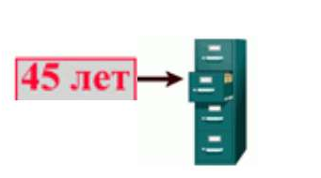
ОФОРМЛЕНИЕ РАССЛЕДОВАНИЯ НЕСЧАСТНОГО СЛУЧАЯ
По несчастному случаю, квалифицированному при расследовании как несчастный случай на производстве, оформляется акт о несчастном случае на производстве по форме, утвержденной Постановлением № 73 (ст. 230 ТК РФ).
Форма акта (1–4) выбирается исходя из степени тяжести несчастного случая и профессиональной принадлежности пострадавших.
Акт подписывается, утверждается и выдается на руки пострадавшему в течение 3 дней после завершения расследования. Срок хранения акта – 45 лет.
Каждый несчастный случай должен быть зарегистрирован в журнале регистрации несчастных случаев на производстве.
При расследовании может быть установлена вина пострадавшего в процентах (не более 25 %).

Slide 13
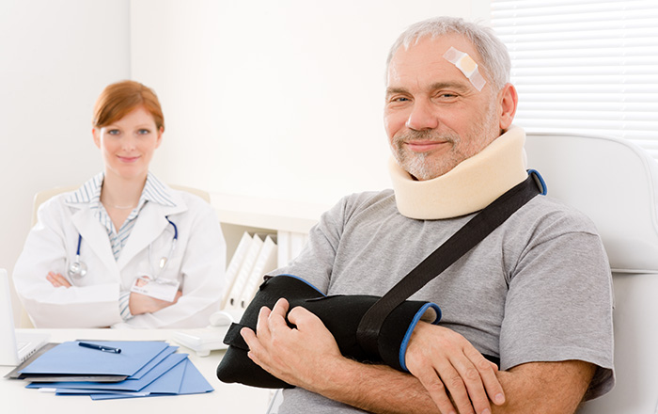

ВИДЫ СТРАХОВЫХ ВЫПЛАТ
1. Пособие по временной нетрудоспособности в размере 100 процентов заработка работника независимо от стажа его работы.
2. Единовременная страховая выплата в размере шестидесятикратного минимального размера оплаты труда, действующего на день данной выплаты
3. Ежемесячная страховая выплата работнику (определяется исходя из среднего заработка пропорционально установленному проценту утраты им трудоспособности).
4. Оплата дополнительной медицинской помощи, в том числе на дополнительное питание и лекарства.
5. Оплата постороннего ухода, в том числе членами его семьи.
6. Санаторно-курортное лечение
7. Право на протезирование, а также на обеспечение приспособлениями, необходимыми ему для трудовой деятельности и в быту.

Slide 14
ПРОФЕССИОНАЛЬНЫЕ ЗАБОЛЕВАНИЯ
Профессиональное заболевание
Острое заболевание
кратковременное (не дольше одного дня или смены) влияние негативных производственных факторов на организм человека;
внезапное начало
Хроническое заболевание
затяжное;
связано с длительным влиянием производственной обстановки на организм

Slide 15
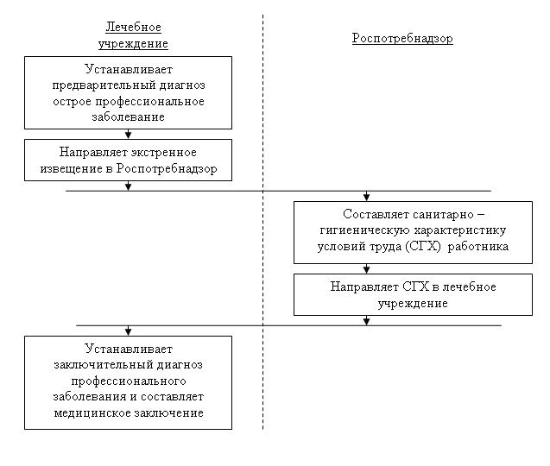
РАССЛЕДОВАНИЕ ОСТРЫХ ПРОФЕССИОНАЛЬНЫХ ЗАБОЛЕВАНИЙ

Slide 16
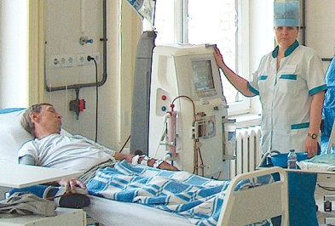
РАССЛЕДОВАНИЕ ХРОНИЧЕСКИХ ПРОФЕССИОНАЛЬНЫХ ЗАБОЛЕВАНИЙ
Лечебное учреждение :
устанавливает предварительный
диагноз – хроническое
профессиональное заболевание
направляет в 3-х дневный срок в Роспотребнадзор извещение об установлении предварительного диагноза профзаболевания
в месячный срок после установления предварительного диагноза профзаболевания направляет больного в центр профпатологии с предоставлением следующих документов:
- выписка из медицинской карты амбулаторного и (или) стационарного больного;
- сведения о результатах предварительного (при поступлении на работу) и периодических медицинских осмотров;
- санитарно - гигиеническая характеристика условий труда;
- копия трудовой книжки.

Slide 17
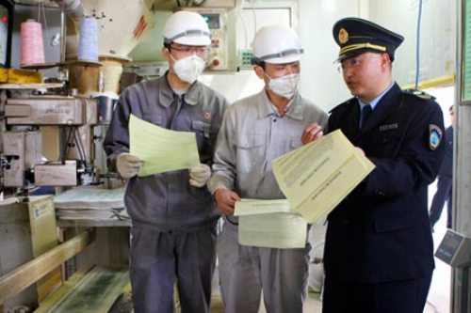
РАССЛЕДОВАНИЕ ХРОНИЧЕСКИХ ПРОФЕССИОНАЛЬНЫХ ЗАБОЛЕВАНИЙ
2. Роспотребнадзор :
в 2-х недельный срок после получения извещения составляет санитарно – гигиеническую характеристику условий труда работника (СГХ)
высылает СГХ работнику, работодателю и лечебному учреждению, направившему извещение

Slide 18
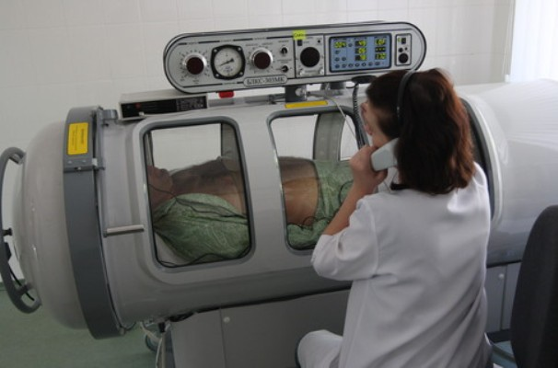
РАССЛЕДОВАНИЕ ХРОНИЧЕСКИХ ПРОФЕССИОНАЛЬНЫХ ЗАБОЛЕВАНИЙ
3. Центр профессиональной патологии:
устанавливает заключительный диагноз хронического профессионального заболевания и составляет медицинское заключение
выдает медицинское заключение:
работнику (под расписку), страховщику (высылает), в лечебное учреждение
направляет в 3-х дневный срок извещение об установлении
заключительного диагноза профессионального заболевания: в Роспотребнадзор, работодателю, страховщику, в лечебное учреждение
направляет в 7-дневный срок после принятия решения извещение об отмене или изменении диагноза профессионального заболевания:
в Роспотребнадзор, работодателю, страховщику, в лечебное учреждение.

Slide 19
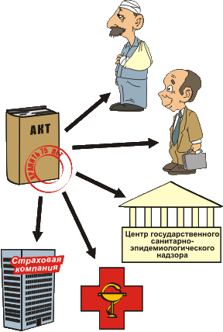
РАССЛЕДОВАНИЕ ХРОНИЧЕСКИХ ПРОФЕССИОНАЛЬНЫХ ЗАБОЛЕВАНИЙ
4. Работодатель:
в течение 10 дней с даты получения извещения об установлении диагноза профессионального заболевания, образует комиссию.
комиссия расследует профессиональное заболевание и в течение 3-х дней после завершения расследования составляет акт о случае профессионального заболевания в пяти экземплярах, предназначены для:
- работника,
- работодателя,
- Роспотребнадзора,
- центра профессиональной патологии,
страховщика.
5. Работодатель и Роспотребнадзор хранит акт расследования 75 лет
Центр профес-
сиональных патологий
Роспотреб-
надзор

Slide 20


ПЕЧАЛЬНЫЕ ФАКТЫ
По статистике МОТ, от несчастных случаев на производстве и профессиональных заболеваний ежедневно в мире умирает 6 тысяч человек, в год – 2,3 миллиона.
Из этого числа около 350 000 случаев составляют несчастные случаи со смертельным исходом и около 2 миллионов смертей, вызванных связанными с производством заболеваниями.
Каждый год более 270 млн. работников становятся инвалидами вследствие трудового увечья и профессиональных заболеваний.
Ежегодно в нашей стране получают травмы на производстве около 200 тыс. чел

Slide 21
СТАТИСТИКА ТРАВМАТИЗМА
В ОАО «РЖД»
В ОАО «РЖД» уделяется огромное внимание вопросам охраны труда. Анализ состояния условий и охраны труда в ОАО «РЖД» ежегодно готовит Департаментом охраны труда, промышленной безопасности и экологического контроля ОАО «РЖД». Созданная в компании система управления охраной труда и ее постоянное целенаправленное совершенствование позволили за период деятельности ОАО «РЖД» снизить уровень общего и смертельного производственного травматизма в 5 раз (соответственно 1123/146 в 2003 г. и 238/29 в 2016 г.)

Slide 22
РАСХОДЫ НА ОХРАНУ ТРУДА
В ОАО «РЖД»

Slide 23
ПРИЧИНЫ ПРОИЗВОДСТВЕННОГО ТРАВМАТИЗМА В ОАО «РЖД»

Slide 24
ОСНОВНЫЕ ВИДЫ ПРОИСШЕСТВИЙ, ПОВЛЕКШИЕ ТРАВМЫ В ОАО "РЖД"

Slide 25
УРОВЕНЬ СМЕРТЕЛЬНОГО ТРАВМАТИЗМА ЗА 2016 Г.
Средний коэффициент частоты производственного травматизма со смертельным исходом составил – 0,04

Slide 26
ФОРМУЛА БЕЗОПАСНОГО ТРУДА
Безопасный труд работника
=
1. Умеет + 2. Хочет + 3. Может + 4. Обеспечен
Умеет:
а) обладает профессиональными знаниями + б) владеет соответствующими профессии (должности, выполняемой работе) навыками, методами, приемами, способами.
Хочет:
а) выработана психологическая установка на выполнение требований безопасности + б) сформирована положительная мотивация.
Может:
а) способен физически + б) в состоянии психически.
Обеспечен:
санитарно-гигиенические и материально-технические условия труда соответствуют требованиям охраны труда и научной организации труда.

Slide 27
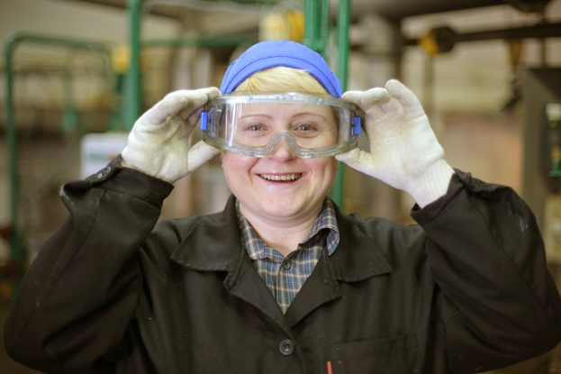
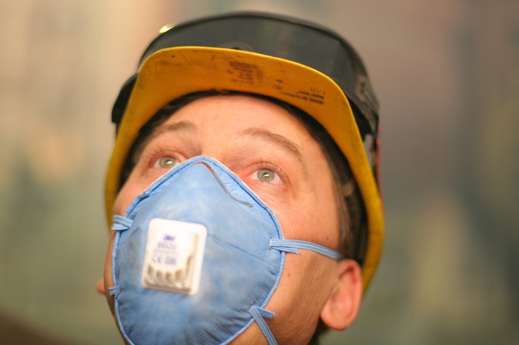
ПРОФИЛАКТИКА ТРАВМАТИЗМА
Рабочее место никогда не бывает полностью безопасным
Все работники проходят процедуру обучения и инструктажа по правилам безопасности труда, но каждый сам принимает решение будет он следовать этим правилам или нет.
Разработанные, стандарты, правила и инструкции по охране труда не позволяют обеспечить 100% безопасность работающих, так как не могут учесть влияние всех факторов в совокупности, а также культуру безопасности работника.

Slide 28
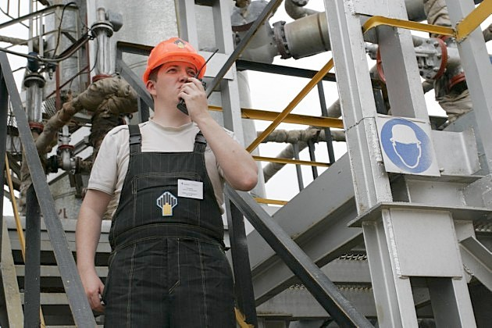
ПРОФИЛАКТИКА ТРАВМАТИЗМА
Работа по профилактике производственного травматизма должна быть направлена на изменение поведения людей.
Необходимо побудить людей работать над своими привычками. Необходимо изменить подходы к обучению работников.
Работник должен понимать, что расписываясь за инструктаж, он принимает на себя часть ответственности за безопасное производство работ.
Руководитель в свою очередь должен проследить, что вынес для себя работник из проведенного обучения и как применяет это знание на практике.

Slide 29
СТРАХОВАНИЕ ОТ ТРАВМАТИЗМА В ОАО «РЖД»
С 24 сентября 2016 года вступил в действие Генеральный договор № 2078201 оказания услуг по страхованию от несчастных случаев и болезней сотрудников ОАО «РЖД», заключенный между АО «СОГАЗ» и ОАО «РЖД».
Страховую сумму можно узнать по телефону АО «СОГАЗ»8-800-333-0-888.
 | Страховые риски | Объем выплат**
1 | Временная утрата общей трудоспособности в результате несчастного случая | По 0,5 % от страховой суммы за каждый день временной нетрудоспособности, начиная с первого дня, но не более 100 (сто) дней по одному страховому случаю
2 | Временная утрата общей трудоспособности в результате болезней*** | По 0,5 % от страховой суммы за каждый день временной нетрудоспособности, начиная с первого дня, но не более 100 (сто) дней по одному страховому случаю
3 | Постоянная утрата общей трудоспособности (инвалидность I, II и III группы) в результате несчастного случая | В зависимости от установленной группы инвалидности: I группа – 100 (Сто) % страховой суммы; II группа – 80 (Восемьдесят) % от страховой суммы; III группа – 60 (Шестьдесят) % от страховой суммы.

Slide 30
СТРАХОВАНИЕ ОТ ТРАВМАТИЗМА В ОАО «РЖД»
4 | Постоянная утрата общей трудоспособности (инвалидность I, II и III группы) в результате болезней | В зависимости от установленной группы инвалидности: I группа – 100 (Сто) % страховой суммы; II группа – 80 (Восемьдесят) % от страховой суммы; III группа – 60 (Шестьдесят) % от страховой суммы.
5 | Смерть в результате несчастного случая | Выгодоприобретателю выплачивается 100 (Сто) % страховой суммы за вычетом ранее произведенных страховых выплат, если таковые имели место.
6 | Смерть в результате болезни*** | Выгодоприобретателю выплачивается 100 (Сто) % страховой суммы за вычетом ранее произведенных страховых выплат, если таковые имели место.
***А именно: холера, чума, ботулизм, сибирская язва, столбняк, бешенство, острый полиомиелит, клещевой или послепрививочный энцефалит (энцефаломиелит), геморрагические лихорадки; острый аппендицит, острый отек гортани, отек Квинке, повлекшие проведение реанимационных мероприятий; тромбоэмболия легочной артерии; разрыв аневризмы аорты; острая сердечно-сосудистая недостаточность (при условии отсутствия в анамнезе ишемической болезни сердца, гипертонической болезни II и III стадии); внематочная беременность.

Slide 31

«Действия при несчастном случае на производстве»
ПАМЯТКА
для работника

Slide 32


Виды несчастных случаев
по степени тяжести по количеству
пострадавших
тяжелые
со смертельным исходом
групповые
легкие
индивидуальные

Slide 33


Нормативные акты,
на основании которых
происходит расследование
несчастных случаев
Трудовой кодекс Российской Федерации
(статьи 227-231)
Постановление Минтруда России от 24.10.2002 № 73 "Об утверждении форм документов, необходимых для расследования и учета несчастных случаев на производстве, и положения об особенностях расследования несчастных случаев на производстве в отдельных отраслях и организациях"

Slide 34
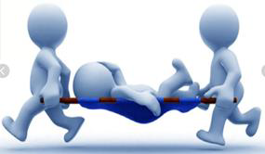
Что делать, если вы стали очевидцем несчастного случая на производстве

Slide 35
1 шаг
Оцените обстановку и установите травмирующие факторы, которые угрожают вашему здоровью

Slide 36
2 шаг
Освободите пострадавшего от воздействия опасного фактора. При необходимости и возможности эвакуируйте его с места происшествия.

Slide 37
3 шаг
Вызовите бригаду скорой помощи или спасателей по телефону 112, медработника организации (при наличии)

Slide 38
4 шаг
Если пострадавший в сознании, спросите у него разрешение на оказание первой помощи

Slide 39
5 шаг
Окажите первую помощь в зависимости от повреждений и травм пострадавшего

Slide 40
6 шаг
Проинформируйте непосредственного или вышестоящего руководителя о случившемся несчастном случае или аварии

Slide 41
7 шаг
Примите экстренные меры по предотвращению аварийной ситуации и угрозы травмирования других работников

Slide 42
8 шаг
Сохраните до начала расследования несчастного случая обстановку , какой она была на момент происшествия. Если невозможно сохранить , то зафиксируйте ее. Например, составьте схему, сфотографируйте или сделайте видео.

Slide 43
          9 шаг
          Во время опроса давайте полную и достоверную информацию

Slide 44

  Что делать, если с вами произошел несчастный случай на производстве

Slide 45
  1 шаг
  Позовите кого-либо на помощь
2 шаг
Вызовите медработника организации или бригаду скорой помощи либо попросите об этом коллег

Slide 46
3 шаг
Оповестите о произошедшем несчастном случае руководителя лично или через свидетелей

Slide 47
4 шаг
При опросе расскажите комиссии по расследованию обстоятельства происшествия, по возможности укажите свидетелей

Slide 48
5 шаг
После расследования получите акт по форме Н-1 и сохраните его

Slide 49
ВАЖНО !!!
1. Пострадавший, его доверенное лицо или законный представитель могут участвовать в расследовании несчастного случая.
2. Если комиссия определила, что травма связана с производством, в больничном листе медицинская организация должна указать код «04».
3. Сохраните акт расследования по форме Н-1, в случае осложнений со здоровьем он подтвердит производственную травму. Также он понадобится, если возникнут проблемы с возмещением затрат на лечение и реабилитацию.

Slide 50
Как оплатят больничный лист?
Работодатель обязан застраховать своих работников от несчастных случаев на производстве в Фонде социального страхования (ФСС). В случае производственной травмы пострадавшему оплачивают больничный лист в размере 100% от среднего заработка. При тяжелой травме ФСС возмещает затраты на лечение, реабилитацию, а также выплачивает пособие по инвалидности и единовременные страховые выплаты в зависимости от степени вины пострадавшего (Федеральный закон от 24.07.1998 №125-ФЗ «Об обязательном социальном страховании от несчастных случаев на производстве и профессиональных заболеваний»)

